Slide 1
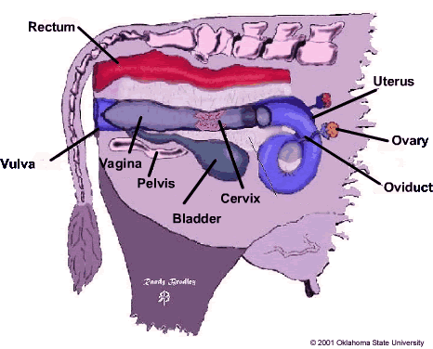
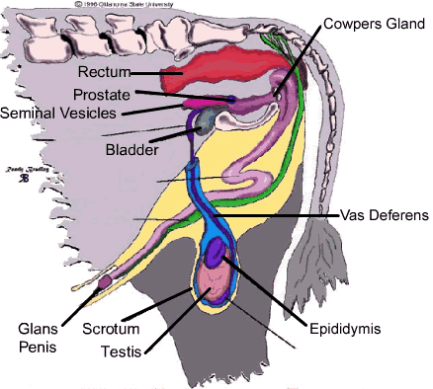
DÖLLENME VE GEBELİK

Slide 2
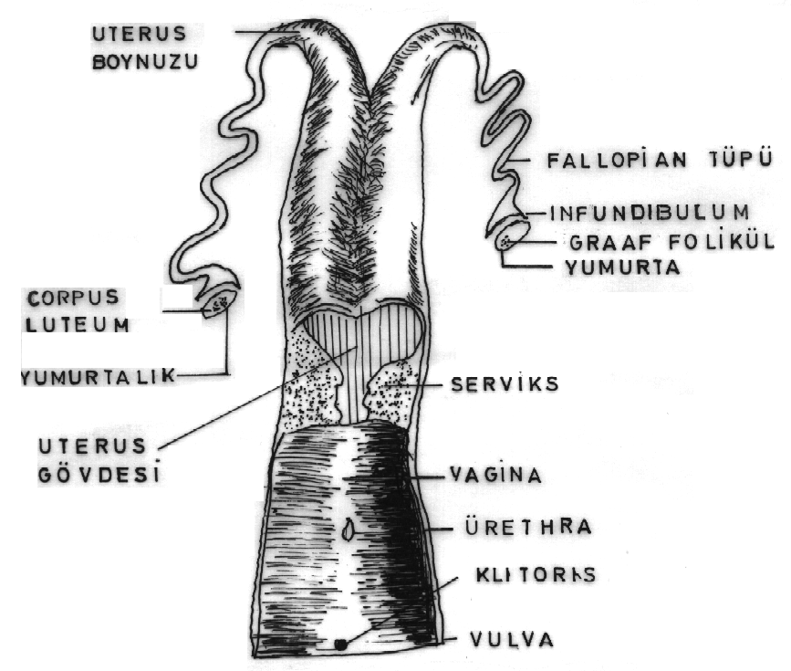

Slide 3
Döllenme
Tabii aşım veya sun'i tohumlama ile dişinin genital organına dökülen milyonlarca spermatozoid, hem kendi kuyruk hareketleri ve hem de çiftleşme esnasında meydana gelen negatif basınçla emilip uterus içine oradanda yumurta kanallarının en uç kısımlarına nakledilirler.
Serviks üzerine boşaltılan spermatozoidler oviductun fimbrialarına ineklerde 2-4 dakikada, koyunlarda 15-20 dakikada ulaşırlar.

Slide 4
Yumurta kanalına ulaşan spermatozoidler, eğer bu sırada ovulasyon olmuşsa, yumurtalıktan serbest bırakılan yumurtayı infundibulumda veya yumurta kanalının ilk 1/3 kısmında dölleyebilmek için proteolitik enzimin salgı miktarını ve spermatozoidin hareket gücünü artıran fizyolojik bir değişim sürecine girerler. Bu olaya kapasitasyon denir.

Slide 5
Oviducta ulaşan spermatozoidlerin olgun yumurtaya girebilme gücü kazanmaları (kapasitasyon) için inekte 5-6 saat, koyunda 1-1.5 saat kadar bir sürenin geçmesi gerekmektedir.

Slide 6
Ovulasyon esnasında etrafları granuloza hücrelerinden ibaret bir zarla çevrili olan yumurtanın döllenebilmesi için bu bölgenin dağılması ve yumurtanın serbest hale geçmesi gerekmektedir.
Bu ise spermatozoidler tarafından salgılanmakta olan hyaluronidase enzimi yoluyla olmaktadır. Bir spermatozoidin salgıladığı enzim yetersiz olduğundan yumurtanın çok sayıda spermatozoidlerle çevrilmesi gerekir.

Slide 7
Sonunda bir spermatozoidin başı yumurtanın zarını delerek içeri girer ve kuyruk kendisinden ayrılarak yumurtanın dışında kalır. İçeri giren spermatozoidin baş kısmı yumurta çekirdeği ile birleşerek döllenme tamamlanır. Döllenmiş yumurtaya embriyo (zigot) denir.

Slide 8
Döllenmiş yumurtanın üzerinde bir aşılama zarı oluşarak başka bir spermatozoidin yumurta içine girmesi önlenmiş olur.
Yumurta ile birleşme şansı bulamayan spermatozoidler dişilik organı içinde 1-2 günde yok olurlar.
Spermatozoidler için en az uygun olan ortam vagina olup burada 6-12 saatten fazla yaşayamazlar.
Serviks ise en uygun ortam olup spermatozoidler burada 36-48 saat kadar canlı kalabilmektediler.
Uterus ve oviductaki ömürleri ise 24 saat civarındadır.

Slide 9
Görüldüğü gibi spermatozoidler döllenme güçlerini dişi üreme organ sisteminde ancak 24-30 saat koruyabilmektedirler. Bu durum, kızgınlık devresinde bulunan dişiler için söz konusudur.
Kızgınlık peryodunda olmayan hayvanların genital kanalları hiç bir şekilde spermatozoidlerin yaşamasına uygun değildir.
Ovulasyondan sonra yumurtaların canlı kalma süreleri daha kısa olup döllenme olmadığı taktirde ovule edilmiş yumurtalar 6-10 saat kadar yaşayabilmektedirler.

Slide 10
Döllenme olayı ile dişi hayvanda gebelik başlamış olur.
Zigot, yumurta kanalının iç yüzeyindeki kılcal iplikçiklerin titreşmesiyle rahime doğru yol alır ve takriben 5 günde uterusa ulaşır.
Bu yolculuk esnasında bölünerek 2, 4, 8 ve 16 hücreli hale gelen zigot uterusa indiğinde 32 hücreli bir embriyo haline gelir.

Slide 11
Bir düzen dahilinde olan bu bölünme olayı o kadar hızlı cereyan ederki genç embriyo daha otuzuncu bölünmede 1 milyarlık hücre sayısına ulaşır. Segmentasyon adı verilen bu hücre bölünmeleri sonucu oluşan yeni hücreler birbirlerinden ayrılmayarak bir arada kalırlar.

Slide 12
Döllenmeden yaklaşık 10 gün sonra zigot üzerinde dıştan içeriye doğru Chorion, Allantois ve Amniondan ibaret embriyo zarları gelişmeye başlar (Resim 9).
Gebelik esnasında, embriyo ile uterus mukozası arasında meydana gelen bu doku kompleksine plasenta (son = eş) denir. Daha sonra embriyo kendisini çevreleyen plasenta ile uterus endometrium'una koyunlarda gebeliğin 22'inci, ineklerde ise 28'inci gününde bağlanır. Bu olaya implantasyon denir.
Embriyo, implantasyondan doğuma kadar olan gelişme döneminde fetus adını alır.

Slide 13
Fetusu saran plasentanın en içte bulunanına amnion (ikinci su kesesi) adı verilir.
Amnion, içinde ihtiva ettiği liguor amnii adlı bir sıvı ile fetusu darbe ve şoklara karşı korumakta, ayrıca doğum zamanında yavru genital kanaldan geçerken ortamı, kayganlaştırıcı olarak da hizmet etmektedir.

Slide 14
İkinci yavru zarı olan allantois, amnion ile chorion arasında yer almıştır. İki tabakadan oluşan allantois, mezoderm orijinli dış tabakası ile chorionla kaynaşarak allantochorion; iç tabakası ise amnion zarı ile kaynaşarak allantoamnion zarı adını alır. Allantois zarının iki tabakası arasında bulunan allantois kesesi fetus için sidik kesesi görevi yapan tubular bir kıvrıma sahiptir. Doğumda birinci su kesesi adını da alan allantois içerisinde bu nedenle, genellikle fetusun idrarı bulunmaktadır.

Slide 15
En dışta bulunmakta olan chorion zarı yavrunun diğer zarları ile birlikte ana ile olan bağlantısını sağlamaktadır.
Chorionun dış yüzü cotyledonlar vasıtasıyla (sığır, koyun ve keçide) uterusun iç yüzü ile çok sıkı bir bağlantı halindedir. Bu cotydelonların sayısı ineklerde 70-142, koyunlarda 80-100 ve keçilerde ise 90-160 adet civarındadır.

Slide 16
Ruminantlarda görülen bu cotyledonlu plasenta şekli kısrak ve domuzda farklılık gösterir. Bu hayvanlarda bağlantı uterusun iç yüzünde ve chorionun dış yüzünde dağılmış olarak bulunan ve villi ismi verilen oluşumlar yoluyla meydana getirilir. İki villi birbiriyle kenetleşir ve gerekli bağlantıyı meydana getirirler. Bu şekil plasentasyona diffuz plasenta denilir (Resim 10).

Slide 17
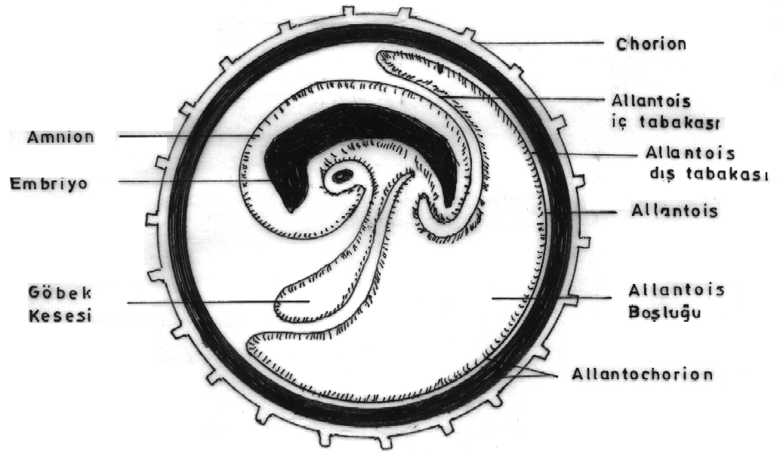

Slide 18
Plasenta, özellikle uterusa bağlantının olduğu alanlarda, damarlarca son derece zengindir. Böylece fetus ile annenin kan dolaşımı arasında çok yakın bir temas meydana gelmektedir.
Ancak, fetus ve annenin kanları karışmaz. Bununla beraber her iki dolaşım chorion endometriumunda birbirlerine o kadar yaklaşırlar ki oksijen, mineral, karbonhidrat, yağ ve protein gibi çeşitli besin maddeleri ile boşaltım maddeleri birinden diğerine geçer.

Slide 19
İmplantasyona kadar olan devrede Blastocyst Uterus bezleri tarafından salgılanan ve uterus sütü denen özel bir salgı ile beslenen embriyo, implantasyondan sonra, plasentadan oluşan ve kendini rahim duvarına bağlayan göbek kordonu vasıtasıyla anne kanından beslenmeye başlar.

Slide 20
Plasenta, aynı zamanda, ana kanından oksijeni alıp, yavru kanındaki karbondioksidi ana kanına vererek fetus için akciğer görevi yapar. Yavru ve ana arasındaki oksijen - karbondioksit alış verişi plasentanın geçirgenliği ile meydana gelir.
Bakterilerin ve 4-5 mikrondan daha büyük olan moleküllerin geçmelerine izin vermeyen plasenta solunum organı, beslenme, boşaltma ve süzme organı olma dışında endokrin bez olarak da görev yapmaktadır.

Slide 21
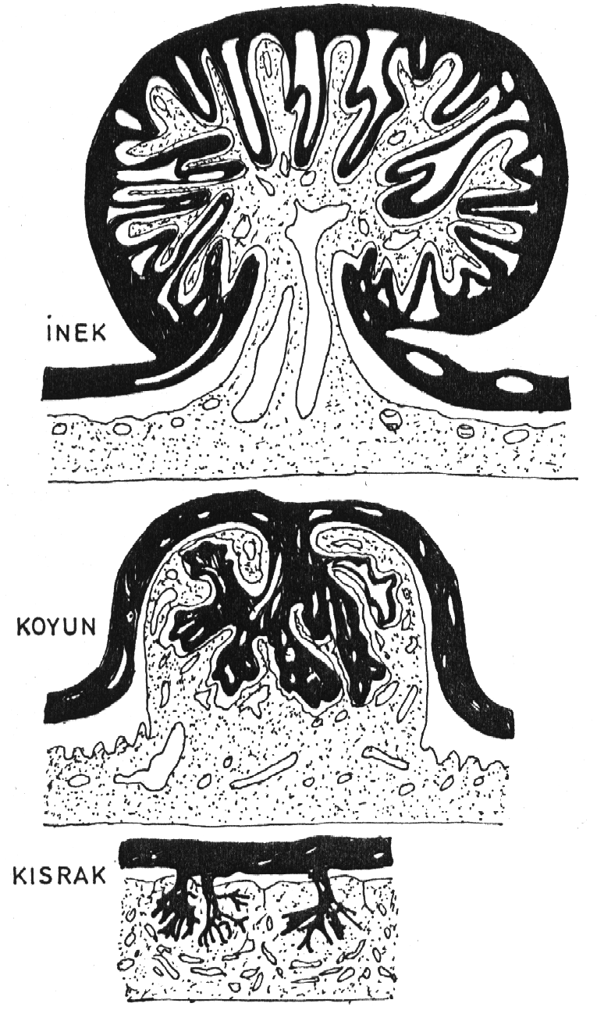
Resim 10. İnek, koyun ve kısraklarda plasentanın bağlantı şekilleri.

Slide 22
Gebelik Belirtileri
Döllenme ile gebelik dönemine giren hayvanlarda bazı değişiklikler meydana gelir. Bu değişikliklerin başlıcaları şunlardır :
a) Hayvanlarda gebelik süresince kızgınlık görülmez. Ancak, ender hallerde bazı hayvanlarda yalancı kızgınlığa tesadüf edilmektedir.

Slide 23
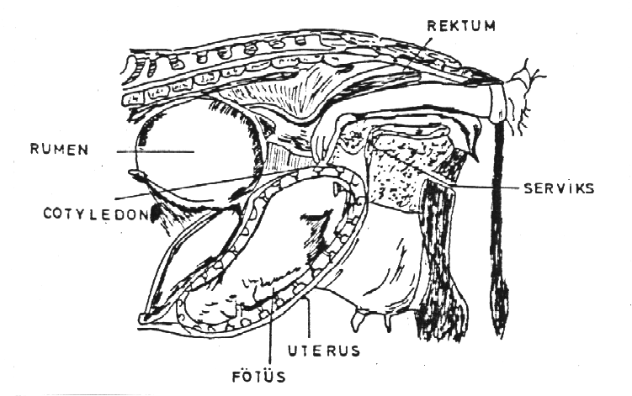
Resim 11. Sığırlarda rektal yöntemle gebelik tayini

Slide 24
e) Gebeliğin takriben yarısından sonra hayvanın karnı şişmeye başlar ve karnın sağ alt tarafında memenin önüne el ile dokunulduğunda yavrunun hareketi hissedilir. Bu tip muayene sabahleyin aç karnına hayvana su içirilirken yapılırsa yavru hareketi daha belirgin bir şekilde anlaşılır.
f) Doğuma 3-4 hafta kala karın iyice şişer ve sarkar, sağrı kasları gevşer, vulva ve anüs içeri çekilir, memeler sütle dolar.
g) Gebelik sırasında uterus, servikste şekillenen bir tıkaçla kapanarak fetusu dışardan gelecek enfeksiyonlara karşı korur. Vaginaya spekulum ile bakıldığında bu tıkacı görmek mümkündür.

Slide 25
Gebelik Süresi
Tablo 40. Çeşitli Türden Hayvanlarda Gebelik Süreleri (gün).
İnek | 273 - 291 | Kısrak | 327 357
Jersey | 277 - 280 | Arap | 301 - 371
Holstein | 278 - 282 | Belçika | 304 - 354
Hereford | 283 - 286 | Percheron | 321 - 345
Brown Swiss | 288 - 291 | Eşek | 350 - 370
Koyun | 143 - 152 | Domuz | 110 - 120
Dorset | 150 | Deve | 333 - 430
Southdown | 143 - 145 | Tavşan | 28 - 30
Corriedale | 143 | Kedi | 60 - 65
Merinos | 147 - 155 | Köpek | 60 - 70
Keçi | 148 - 156 | Kanguru | 38 - 40
Manda | 301 - 328 | Geyik | 200 - 210

Slide 26
10.9. Multi -Fekondasyon ve Super - Ovulasyon
Hayvanlarda birden fazla yumurtanın döllenmesine multifekondasyon denilir.
Bir batındaki birden fazla yavru sayısı (ikizlik, üçüzlük vb.) multi - fekondasyon sonucudur.
Bu durumda, yumurtalıklarda birden fazla ovulasyon oluşmakta, meydana gelen olgun yumurtalar, spermatozoidler tarafından döllenerek birden fazla yavru elde edilmektedir.
Dölverimi yönünden domuz ve koyun gibi ikizlik oranı yüksek hayvanlarda multi-fekondasyon arzu edilen bir özelliktir.

Slide 27
super ovulasyon
Dışardan yapılacak müdahaleler ile, özellikle, tek doğurgan hayvanlardan daha fazla sayıda yumurta elde edilmesi olayına super ovulasyon denilir.
Bu, dişi hayvanlara kızgınlık esnasında çeşitli kombinasyonlarda hormonlar enjekte edilerek normal sayıdan fazla graaf folikülünün gelişmesini ve ovulasyonu doğurmakla sağlanır. Super ovulasyonla tek doğurgan hayvanlarda 10-50 arasında yumurta elde edilebilmektedir.

Slide 28
Embriyo Transferi
Bir dişiden alınan embriyonun başka bir dişinin uterusuna yerleştirilmesi operasyonuna embriyo transferi denir.
Bu uygulamada, alıcı dişi canlı bir inkubator görevi yapmaktadır. Verici dişide yumurtanın döllenmesinde sun'i tohumlamadan faydalanılır.
Embriyo transferinin amacı, çiftlik hayvanlarının ıslahını çabuklaştırmak ve damızlık değeri son derece yüksek dişilerden fazla sayıda yavru elde etmektir.

Slide 29
Superfötasyon
Gebe hayvanlarda ender durumlarda görülen kızgınlık sonucu çiftleşme ile ikinci yumurtanın döllenmesi olayına superfötasyon adı verilir.
Superfötasyon daha çok cornu uterileri bağımsız olarak vaginaya açılan türlerde (tavşan, fare, kobay) görülür.
Gebe bir hayvanın kızgınlık gösterip çiftleşmeye izin vermesi ile gebeliğin erken dönemlerinde yeni bir yumurta daha döllenebilir. Yeni oluşan embriyo ile eski embriyo kendi plasentaları içinde gelişmelerine devam ederler.

Slide 30
Bu bakımdan bir ineğin bir veya iki ay aralıkla üst üste iki normal yavru vermesi mümkündür. Fakat bu çok ender meydana gelebilen bir olaydır. Böyle bir olay meydana geldiğinde ve inek birinci yavruyu doğurduğunda süt veremez. Uterusta ikinci yavrunun bulunması süt salgısını engeller ve ancak ikinci yavru da doğduktan sonra süt salgısı başlar. Superfötasyon koyun, domuz ve kısrakta da görülebilir.

Slide 31
Yalancı Gebelik (Pseudopregnancy)
Bazı memeli hayvanlarda ve insanda dişilerin, döllenme ile sonuçlanmayan bir çiftleşme sonunda hipofiz bezinin gonadotrophic hormonları etkisi altında gebelik belirtileri göstermesinden ibaret bir olaydır.

Slide 32
Dış Gebelik (Ektopik gebelik)
Uterus'tan başka yerlerde olan implantasyonlara dış gebelik adı verilir. Dış gebelik dört şekilde meydana gelir.

Slide 33
1) Ovarial Gebelik : Ovulasyon anında yumurta henüz yumurtalık yüzeyinde iken buraya ulaşabilen bir spermatozoid tarafından döllenir. Embriyodan sonraki ilk gelişmeler yine yumurtalık yüzeyinde meydana gelir ve teşekkül eden blastula (blastocyst) ovarium bağ dokusu içine implante olur.
2) Abdominal Gebelik : Ovulasyon anında yumurta ve spermatozoidler karın boşluğuna düşerler. Döllenme ve bölünmeler burada olur. Blastocyst bağırsak duvarına ya da omentum'a implante olur.

Slide 34
3) Tubal Gebelik : Bu tip, çok rastlanan bir dış gebeliktir. Embriyo teşekkülü ve bölünmeler normal bir şekilde olur. Ancak, teşekkül eden morula uterus'a varmadan blastocyst safhasına eriştiğinden yumurta kanalının mukozasına implante olur. Blastocyst geliştikçe hacim kazanır ve yumurta kanal duvarını yırtarak iç kanamaya sebep olur.
4) Servikal Gebelik : Bu tip dış gebelikte implantasyon, serviks kanalında olur. Plasenta geçit yolunu tıkadığı için, doğum anında şiddetli sancı ve kanamalar meydana gelir.
3) Tubal Gebelik : Bu tip, çok rastlanan bir dış gebeliktir. Embriyo teşekkülü ve bölünmeler normal bir şekilde olur. Ancak, teşekkül eden morula uterus'a varmadan blastocyst safhasına eriştiğinden yumurta kanalının mukozasına implante olur. Blastocyst geliştikçe hacim kazanır ve yumurta kanal duvarını yırtarak iç kanamaya sebep olur.
4) Servikal Gebelik : Bu tip dış gebelikte implantasyon, serviks kanalında olur. Plasenta geçit yolunu tıkadığı için, doğum anında şiddetli sancı ve kanamalar meydana gelir.

Slide 35
10.14. Cinsiyetin Meydana Gelişi
Memeli hayvanlarda cinsiyet kromozomları, genel olarak dişiler için X, erkekler için Y ile ifade edilmekte olup, dişi memelilerin yumurtalarında yalnız (X) dişilik kromozomu bulunur.
Erkek gametlerinin yarısı (X) dişilik, yarısı da (Y) erkeklik cinsiyet kromozomlarını taşırlar.
Böylece, döllenmede XX kromozomlu zigotlar dişi, XY kromozomlu zigotlar ise erkeklerin meydana gelmesini sağlamaktadır. Kanatlılarda bu durum tersinedir. Bunlarda, erkekler memelilerin aksine homogamet (XX), dişiler ise heterogamet (XY) yapıdadırlar.

